Slide 1
МЕРЫ ГОСУДАРСТВЕННОЙ ПОДДЕРЖКИ ИНВЕСТИЦИОННОЙ ДЕЯТЕЛЬНОСТИ
Егор Мищеряков
Первый заместитель председателя комитета
экономического развития и инвестиционной деятельности Ленинградской области

Slide 2


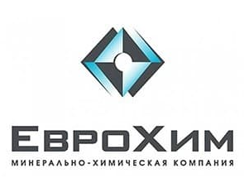



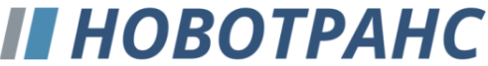
ПРЕФЕРЕНЦИИ ИНВЕСТОРУ
В РАМКАХ СЗПК
Дает 2 преференции инвестору
Механизм компенсации понесенных затрат
на инфраструктуру
Обеспечение стабильных условий на срок заключения соглашения
Субсидии
Стабилизационная оговорка
Заключено
ОБЩАЯ СУММА
3
230
СОГЛАШЕНИЯ
МЛРД РУБЛЕЙ
При заключении СЗПК возможность предоставления особых налоговых льгот не предусмотрена

Slide 3

БЮДЖЕТНЫЕ ИНВЕСТИЦИИ
НА СОЗДАНИЕ ОБЪЕКТОВ ИНФРАСТРУКТУРЫ
Стоимость новых инвестиционных проектов – не менее 250 млн рублей
Планируемые суммы
Направления средств
Кап.вложения в объекты гос./мун. собственности
Субсидии юр. лицам, 100 % акций (долей) которых принадлежат региону, на кап.вложения
в объекты кап.строительства и приобретение объектов недвижимого имущества
с последующим увеличением уставных капиталов
Субсидии юр. лицам (за исключением гос./мун. учреждений) в объеме фактически произведенных ими затрат
2021
386 885,25 тыс.рублей
2022
386 885,25 тыс.рублей
2023
386 885,25 тыс.рублей
На транспортную, инженерную, энергетическую и коммунальную инфраструктуру

Slide 4
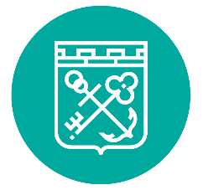
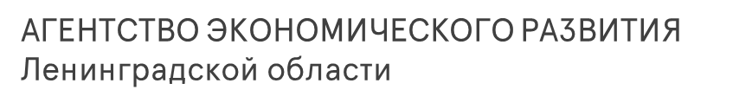
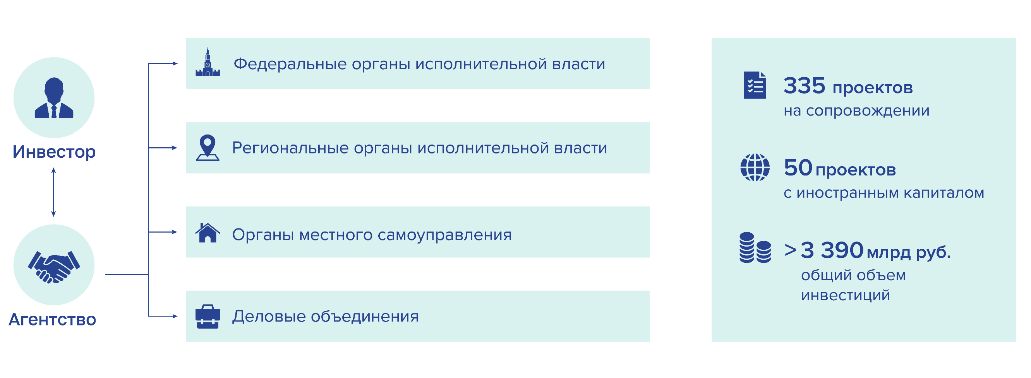
РАБОТА С ИНВЕСТОРАМИ
Информационная поддержка
Административная поддержка
Инфраструктурная поддержка
Налоговые льготы
126
проектов
на сопровождении
50
проектов
с иностранным капиталом
>3,1
трлн руб.
общий объем инвестиций
#investinleningradregion
Notes:
Исправить показатели которые красным выделены (если есть время сделай плиз этот блок в поверпоинте, чтобы мы могли сами это править))

Slide 5
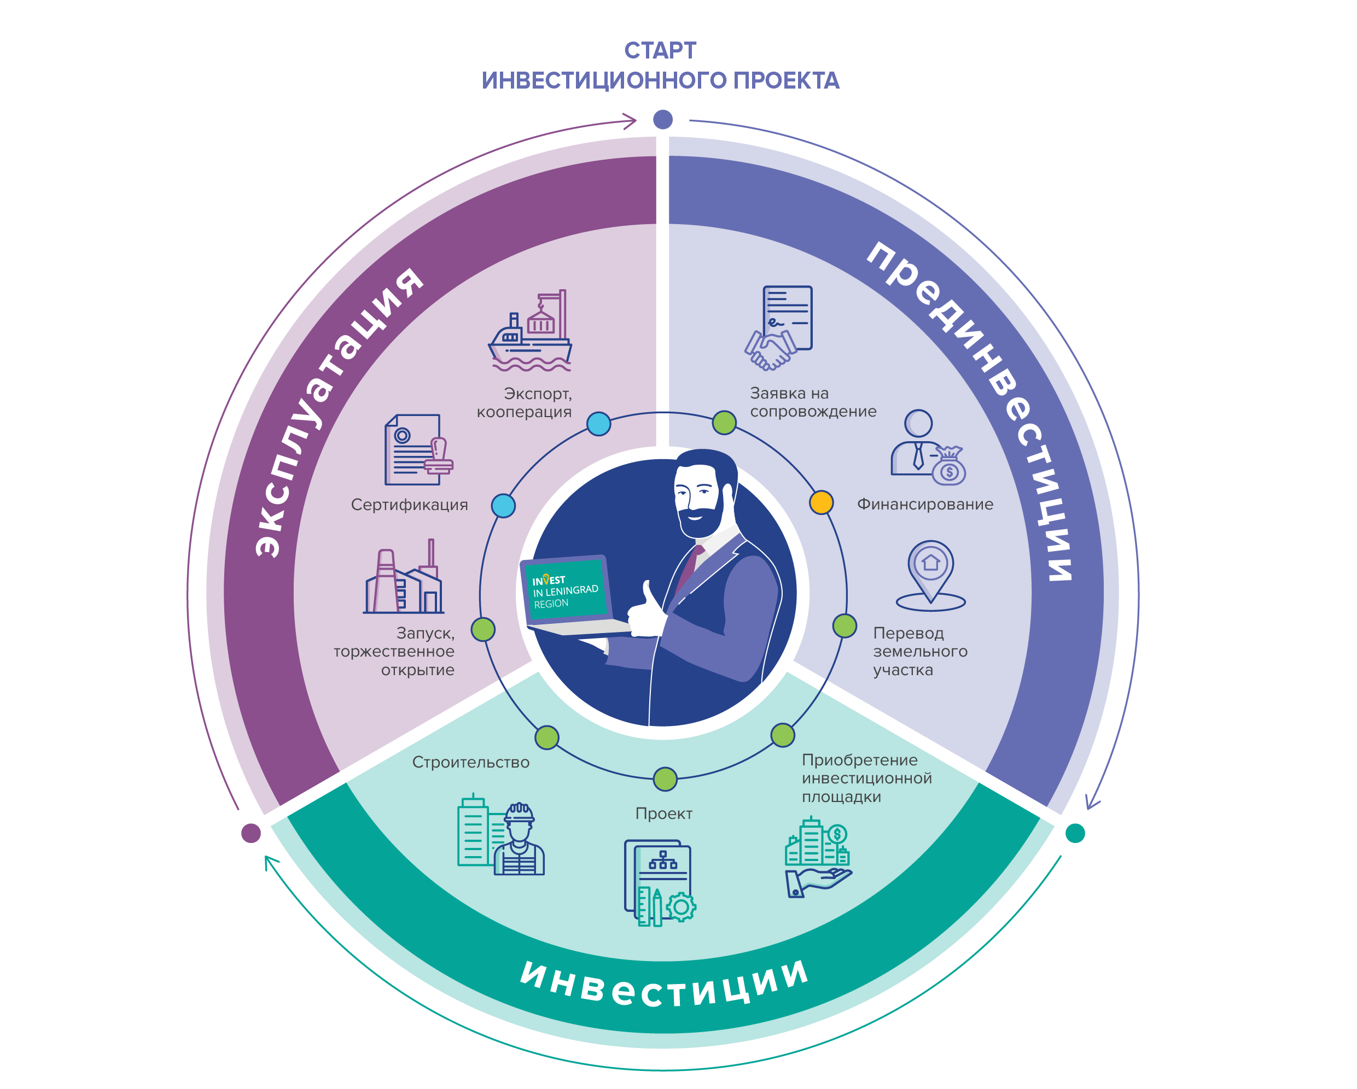
СИСТЕМА ПОДДЕРЖКИ БИЗНЕСА «360°»
Агентство
экономического развития
Ленинградской области
Центр развития промышленности
Фонд поддержки предпринимательства
#investinleningradregion

Slide 6




ОСНОВНЫЕ ИНВЕСТИЦИОННЫЕ ПРОЕКТЫ
ГАТЧИНСКОГО РАЙОНА
Строительство и запуск завода по производству бутилированной питьевой воды и безалкогольных напитков
Транспортно-логистический центр
ООО «Восход»
ООО «ТрансХаб»
350 млн руб.
1 000 млн руб.
>100 рабочих мест
>110 рабочих мест
Конный центр
Завод по обработке вторичного сырья
1 000 млн руб.
305 млн руб.
>50 рабочих мест
>50 рабочих мест
Постройка площадей для производства вспененного полиэтилена
Строительство новых производственных корпусов, изготовление металлических лестниц, стремянок и иного высотного оборудования
500 млн руб.
>50 рабочих мест
304 млн руб.
>100 рабочих мест
#investinleningradregion

Slide 7
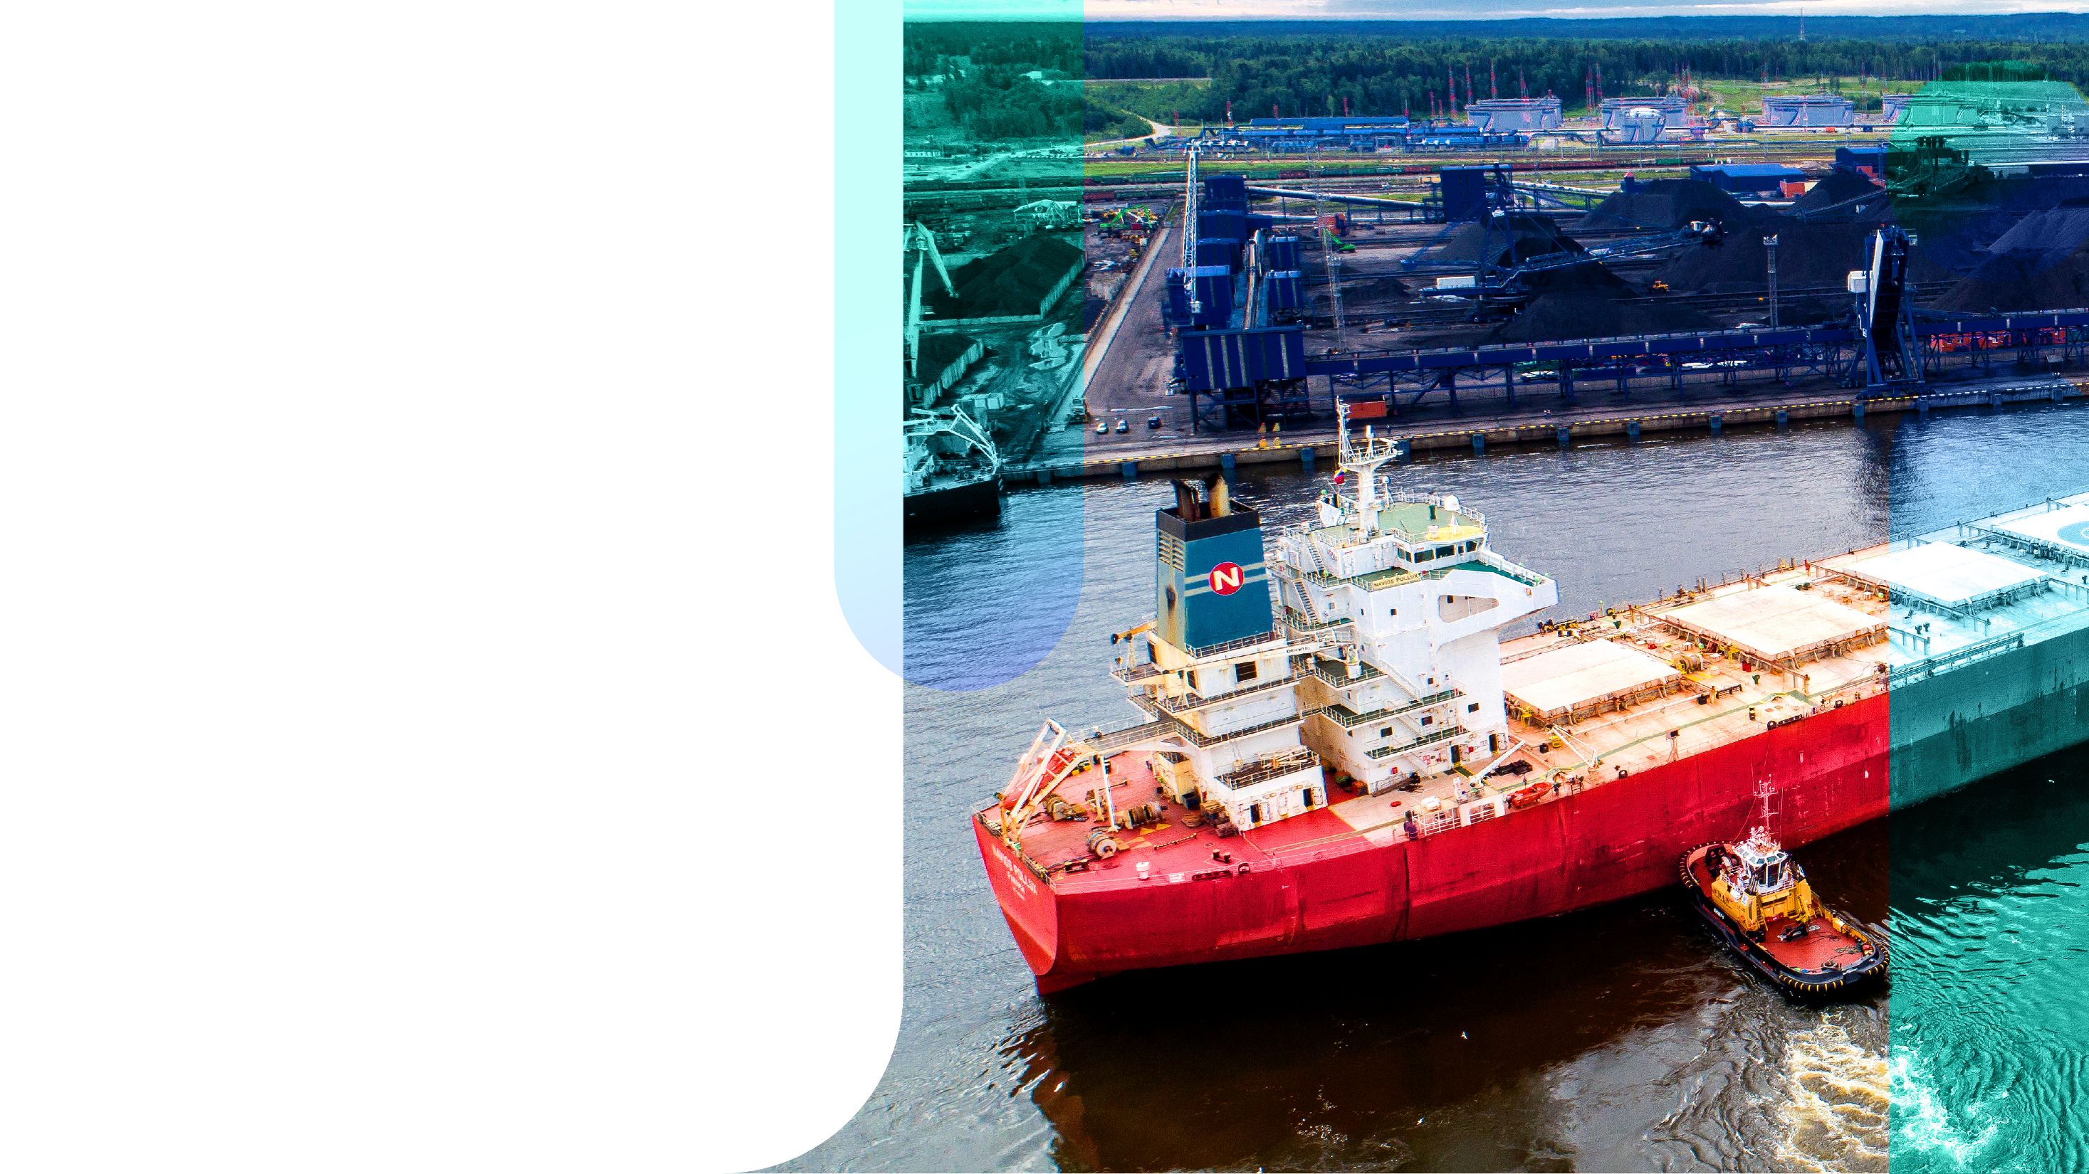
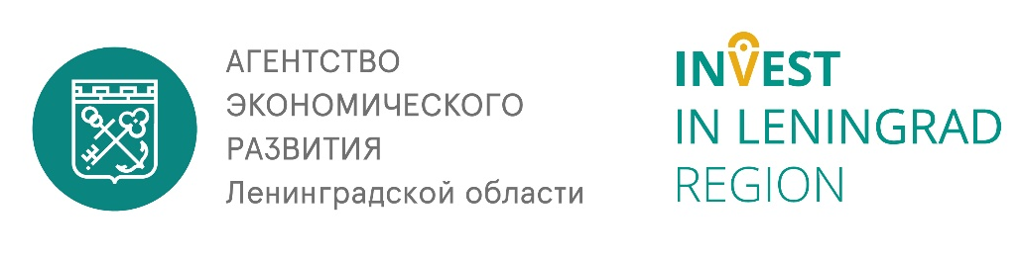

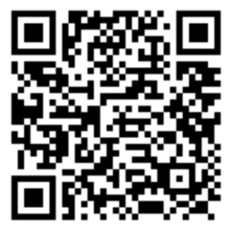
Контакты
Михальченко Анастасия
Директор ГКУ «Агентство экономического
развития Ленинградской области»
Тел.:
E-mail:
8 (812) 644-01-23
aerlo@lenoblinvest.ru

